Slide 1
2022 Synopsys ARC 盃 AIoT 設計應用競賽 決賽作品
智慧用藥輔助系統
Smart Medication Use Support System
報告人- iCare_蔡哲偉

Slide 2
Agenda
作品概述
難點與創新
設計與實現
測試結果
總結展望

Slide 3
Agenda
作品概述
難點與創新
設計與實現
測試結果
總結展望

Slide 4
作品概述
目標：實現能偵測藥袋上藥品用法、提醒使用者服藥時間，並避免錯誤用藥的智慧用藥輔助系統。
動機：由於高齡化社會的到來，老人用藥安全議題變得愈來愈重要。我們著眼於老人可能會忘記醫囑、看不懂藥單說明、記不得自己是否用過藥的情況，希望利用ARC EM9D AIoT DK開發板，實作出智慧用藥輔助系統，解決上述問題。

Slide 5
Agenda
作品概述
難點與創新
設計與實現
測試結果
總結展望

Slide 6
難點與創新
難點：
如何挑選合適模型
模型如何輕量化
如何得到大量且效果好的訓練資料
辨識文字的精確度
創新：
為此應用特製模型
為了連接小喇叭而寫的dfplayer驅動

Slide 7
Agenda
作品概述
難點與創新
設計與實現
作品進度
測試結果
總結展望

Slide 8
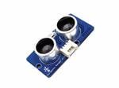
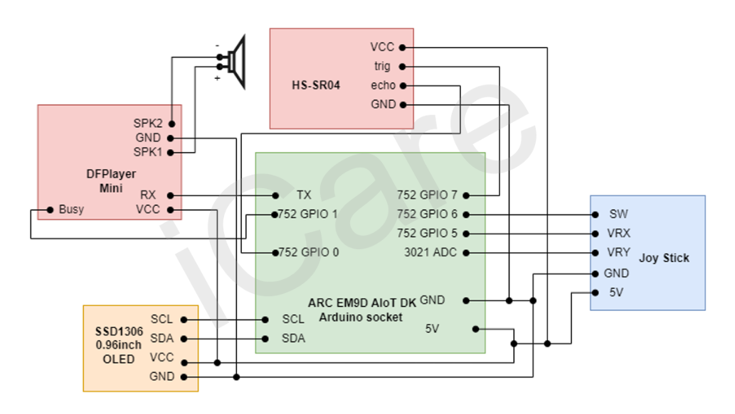
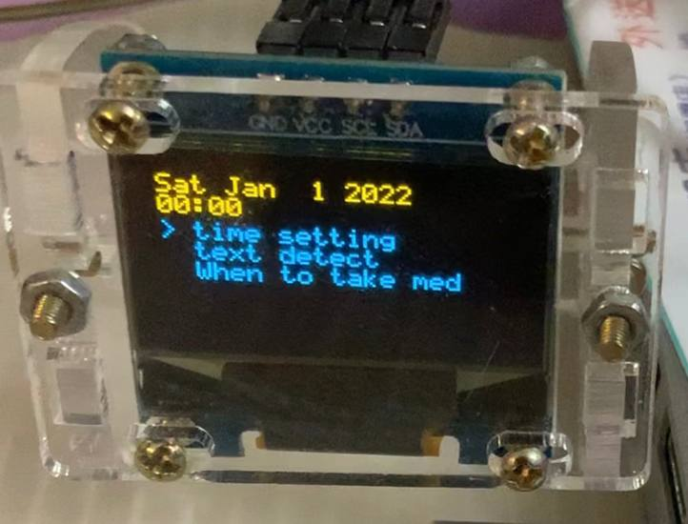
架構

Slide 9
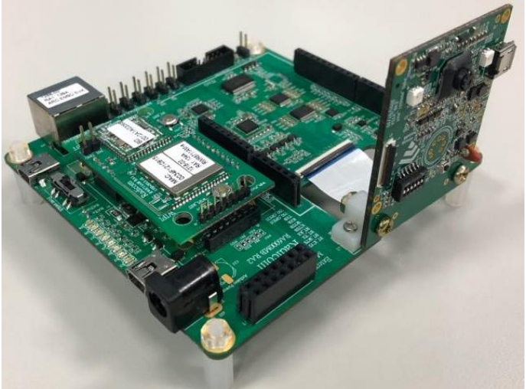
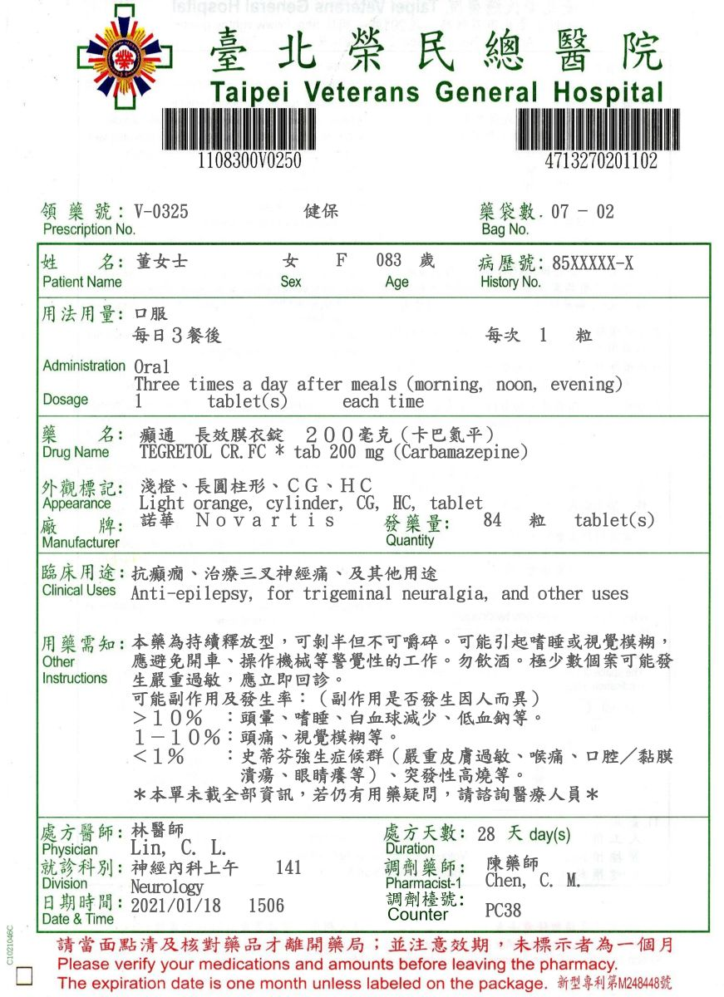

運作方式
Time Setting
設定習慣吃藥時間
鏡頭讀入
解析並分類
執行對應功能
每日三餐

Slide 10
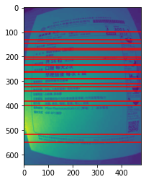
照片前處理
發現可以藉由計算照片上每一行的標準差把有文字的部分區隔出來
可以去除不必要的資訊，可降低模型的複雜度

Slide 11
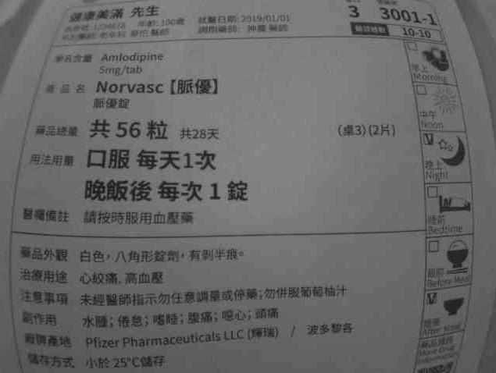
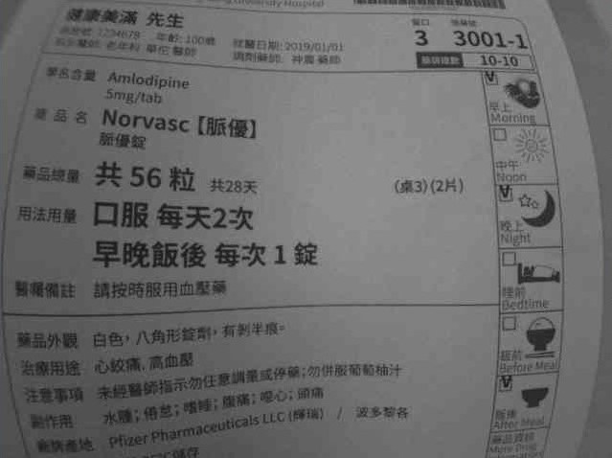
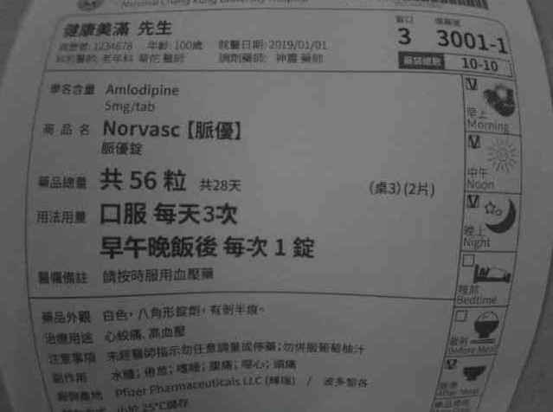
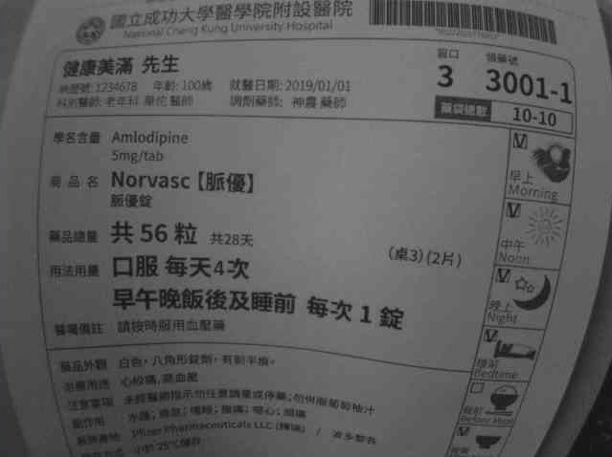
資料集
將藥袋上的內容印出來，改動藥品用法欄目來模擬實際情況
共拍攝了163張
將此163張藥袋照片用前處理的算法將有字的10個部分切割出來作為模型input，共1630張
Train: 182*0.8 Validation: 182*0.2 Test: 34

Slide 12
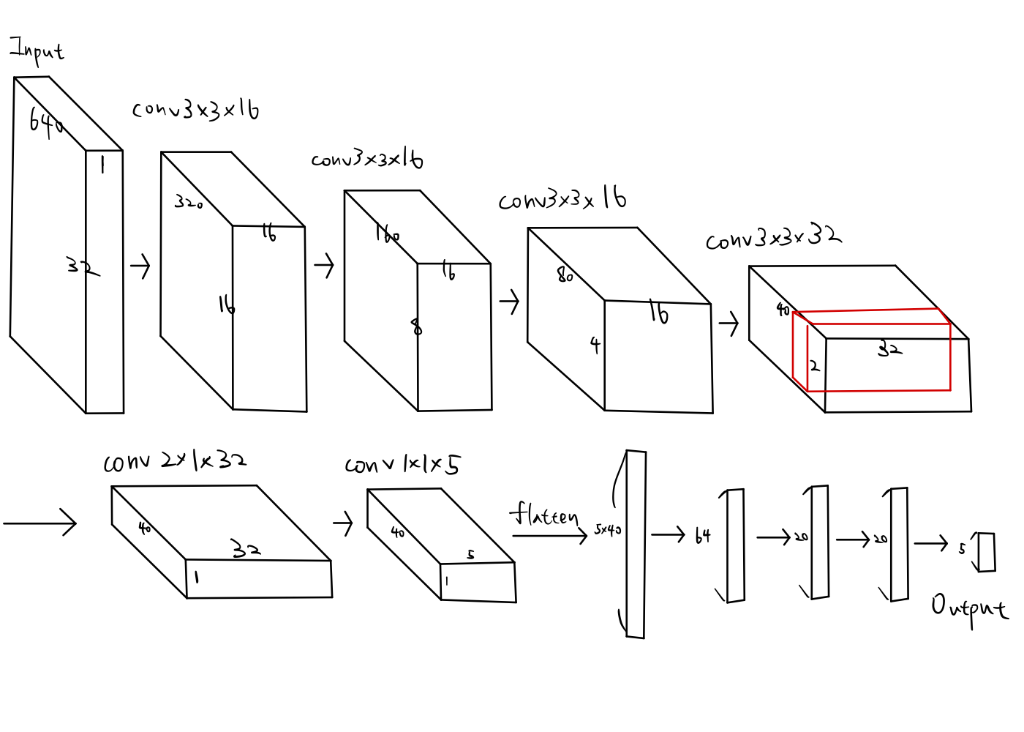
模型架構
conv
bn
relu
maxpool

Slide 13
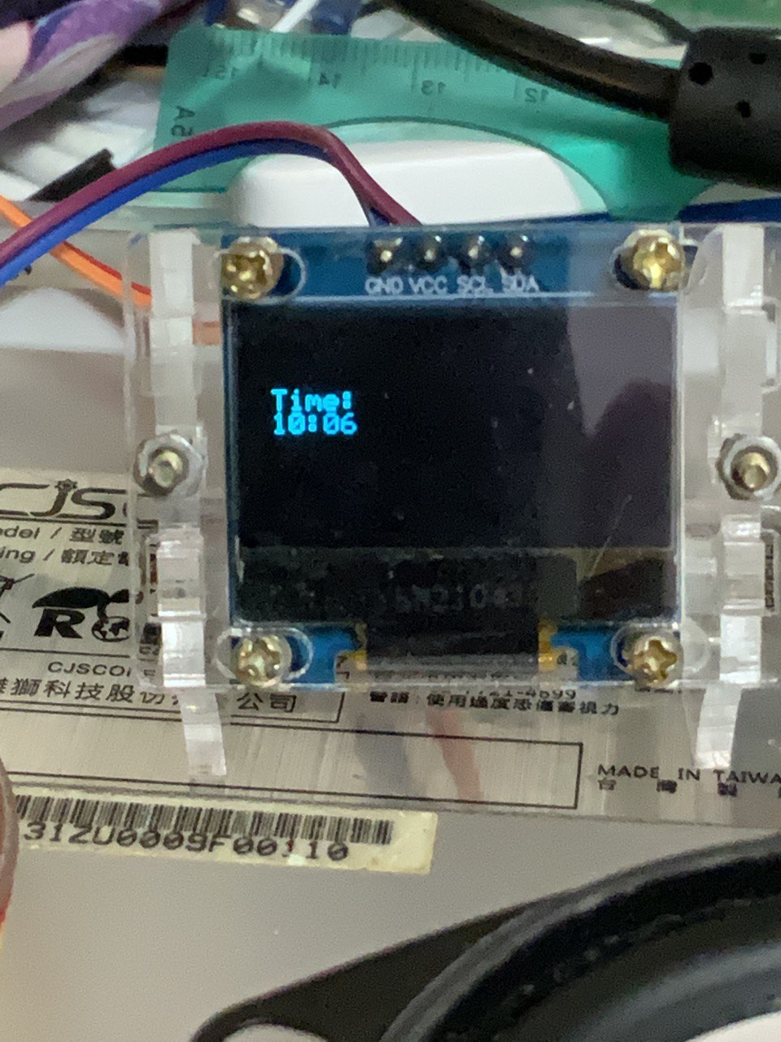
使用者介面選單
使用OLED實現
共有三個選項:time setting、text detect、When to take med
使用搖桿操控
選擇time setting可設定系統時間
選text detect會進行藥袋上的文字偵測
選When to take med會顯示下次用藥時間並用語音讀出

Slide 14
Agenda
作品概述
難點與創新
設計與實現
測試結果
總結展望

Slide 15
模型準確率
目標：能順利辨識出藥品用法是一天幾次
結果：
model轉換之前的測試集準確率：60%~80%
轉換成tflite後測試集準確率：46.66%
實際load上板子後測試：幾十次只有成功過1次
原因：
由於照片被分成10份，若每份辨識率只有40%的話，那全部辨識成功的機率只有0.0001
轉換成tflite，準確率會掉30%
資料集形式太相近，難學習出特徵

Slide 16
Agenda
作品概述
難點與創新
設計與實現
作品進度
測試結果
總結展望

Slide 17
總結展望
總結
將有文字的部分順利分割出
成功在不外加其他開發版的硬體條件下實現完整的操作系統
展望
挑選更適合此應用的模型
找出輕量化掉那麼多準確率的原因
把資料集的品質提高
超音波有時會誤判，可以改用其他方法偵測

